Slide 1
Периферийные устройства ЭВМ

Slide 2
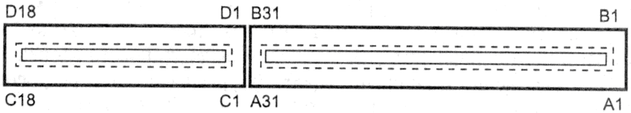
ШИНЫ РАСШИРЕНИЯ
Шина ISA
ISABus (Industry Standard Architecture)

Slide 3
Основные тех. характеристики шины
Шина | Пропускная способность, Мбайт/с | Каналы DMA | Bus-master | ACFG | Разрядность данных | Разрядность адреса | Частота, МГц
ISA-8 | 4 | 3 | - | - | 8 | 20 (1 Мбайт) | 8
ISA-16 | 8 | 7 | + | - | 16 | 24 (16Мбайт) | 8
EISA | 33,3 | 7 | + | + | 8/16/32 | 32 (4 Гбайт) | 33,3
Шина PC/104

Slide 4
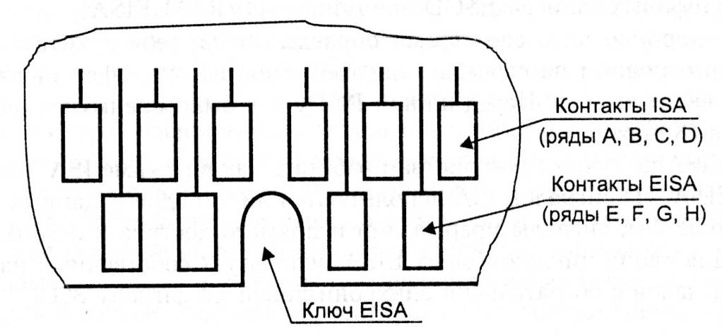
Шина EISA

Slide 5
Шина PCI
PCI (Peripheral Component Interconnect) local bus — шина соединения периферийных компонентов.
Первая версия спецификации шины PCI 1.0 появилась в 1992 г. Стандарт шины был объявлен открытым и передан PCI SIG (Special Interest Group (www.pcisig.com)), которая продолжила работу по совершенствованию шины.

Slide 6
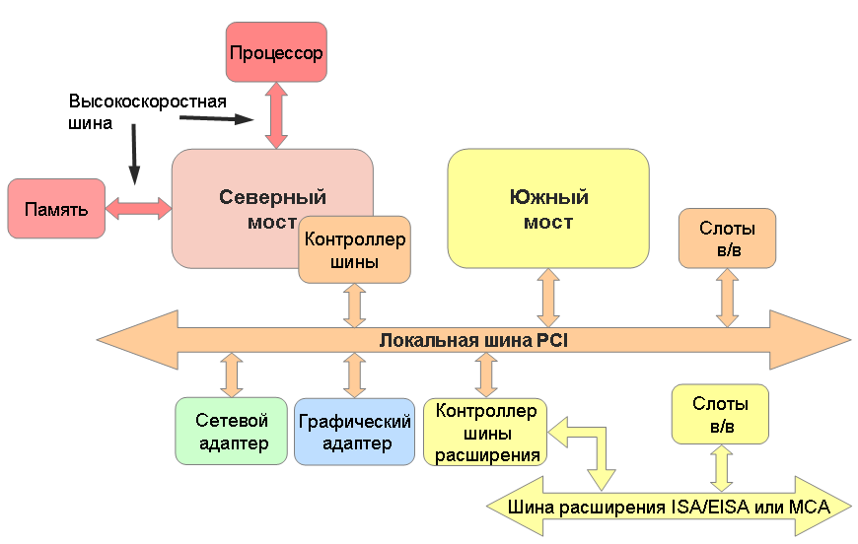
Пример архитектуры ЭВМ с локальной шиной PCI

Slide 7
Производительность шины
Частота синхронизации, МГц | Разрядность шины данных, бит | Пропускная способность, Мбайт/с | Примечание
33 | 32 | 132
33 | 64 | 264
66 | 32 | 264 | Поддерживаемое напряжение питания только 3,3 В
66 | 64 | 528

Slide 8
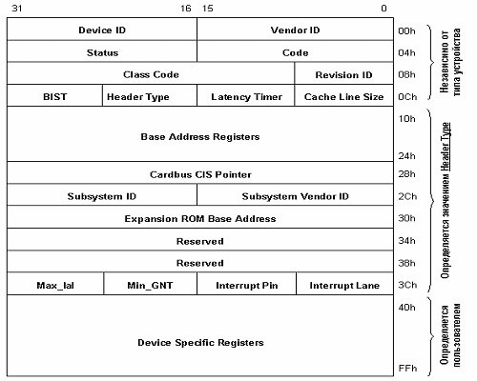
Состав конфигурационного пространства

Slide 9
Шина PCI-X
Основные отличия PCI-X 1.0 от PCI:
возможность работы на тактовой частоте шины в 100 и 133 МГц;
возможно использование различных слотов для разных скоростей обмена данными; стандарт предусматривает 1 слот с частотой 133 МГц, 2 слота на 100 МГц, остальные слоты могут использоваться на частоты 33 и 66 МГц;
значительно уменьшено время, выделяемое на операции в PCI-X (все времена в наносекундах);
разрядность шин данных/адреса 64 бита;
максимальная пропускная способность возросла до 1064 Мбайт/с.

Slide 10
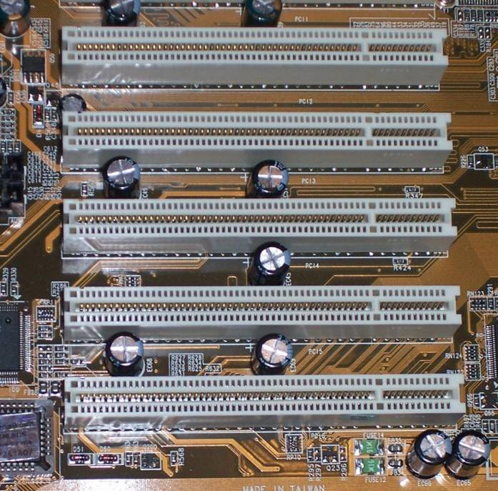
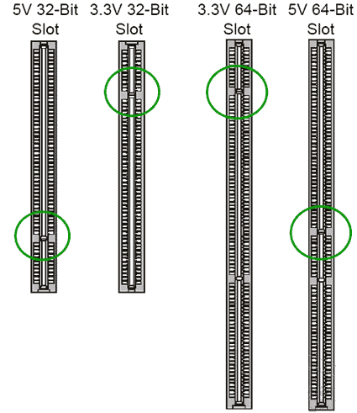
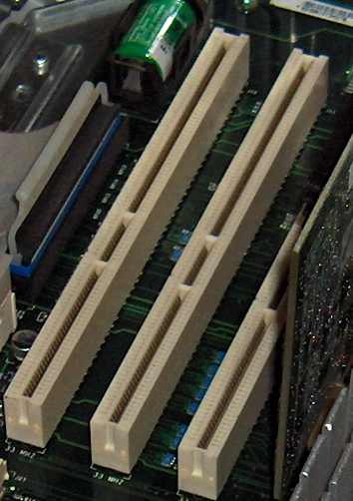
Электрический интерфейс, слоты и карты PCI
В1
В1
В1
В1
А62
А62
А94
А94

Slide 11
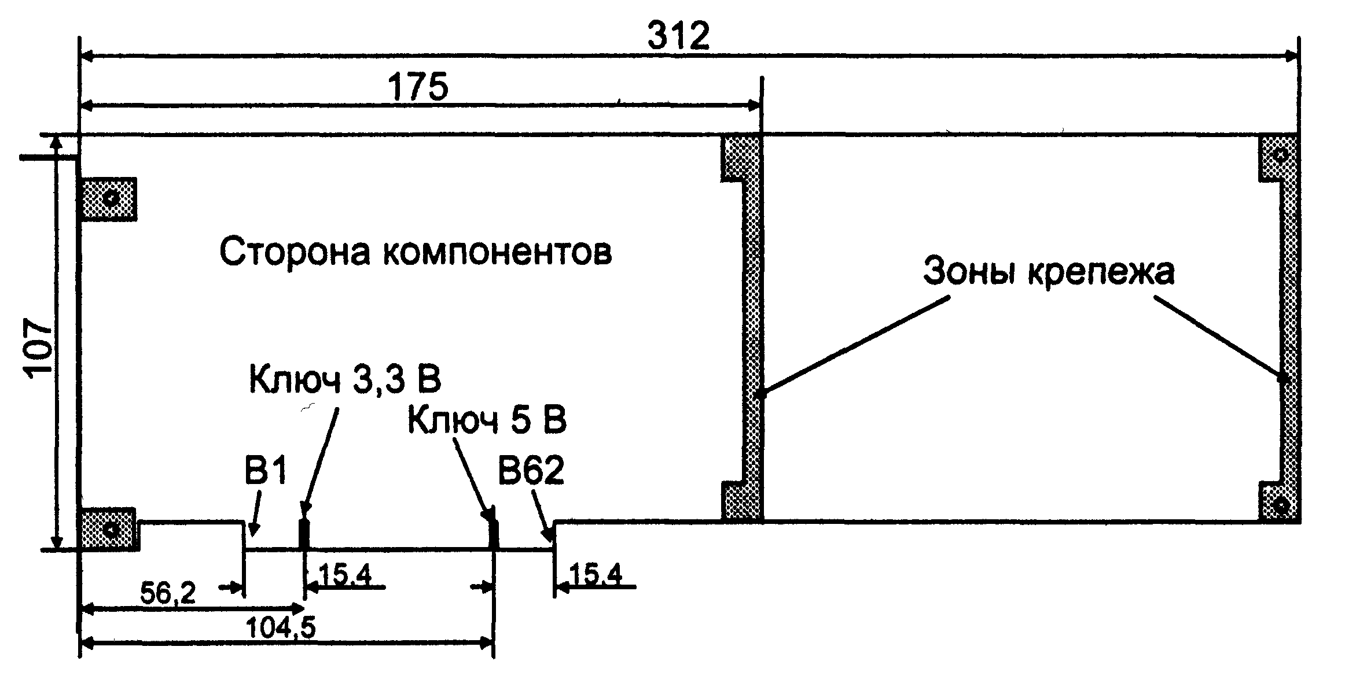
Электрический интерфейс, слоты и карты PCI

